Slide 1
完全信息静态博弈 Part 2
暨南大学 郭穗鸣

Slide 2
1. Nash均衡的特性

Slide 3
博弈的解
关于博弈论的核心问题：给定一个博弈，关于“将会发生什么”（即博弈问题的解），至少有三种不同的可能解释。
1. 经验的、描述性的解释：在给定的博弈中，参与人如何展开博弈
这实际上是描述性博弈论研究的问题。这个研究领域涉及对参与人实际行为的观察，既包括现实生活的情形，也包括人为的实验室情形（如，主持实验者要求参与人参与博弈，并记录他们的行为）
2. 规范性的解释：在给定的博弈中，参与人“应该”如何展开博弈
这种解释适用于法官（裁判）、立法者、仲裁者等。他们需要根据商定的原则（如公正、效率、非歧视、公平等）决定博弈的结果。一般来说，这种方法是用于研究合作博弈，因为合作博弈涉及有约束力的协议，博弈的结果可以从“规范”或者公认的原则推理出来，也可以有仲裁者根据这些原则来决定
这两种情形都不是我们在博弈论中学习的内容。

Slide 4
博弈的解
关于博弈论的核心问题：给定一个博弈，关于“将会发生什么”（即博弈问题的解），至少有三种不同的可能解释。
3. 理论的解释：假定参与人的行为是“合理的”或者“理性的”，那么能够推测出来什么结果
这是博弈论的理论方法。在描述一个博弈的基础之上（不管是用前面介绍的战略式博弈，还是后面将会涉及到的其他博弈模型进行的建模），将“预期会发生什么”。也就是，给定关于参与人行为的假定（例如，理性假设，共同知识假设），某种结果（或者结果的集合）将会合理地跟着发生。
这是我们在博弈论基础里面会学习到的内容。另外，博弈论中主要关注的是非合作博弈，而不是合作博弈问题。

Slide 5

Nash均衡的意义
前面已经介绍过，给定分析框架（即理性假设和共同知识假设），我们将Nash均衡作为博弈的解，Nash均衡是博弈的一种一致性预测：如果所有参与人预测一个特定的Nash均衡会出现，那么所有参与人都不会偏离，这个Nash均衡将会如预测一般出现。
我们先再次强调一下什么样的预测是所谓的“一致性预测”。假设此处只讨论纯战略，混合战略也可以类似讨论。如果将$(s_{i}^{∗},s_{−i}^{∗})作为$博弈的一致性预测，那么它应该具有这样的特点：对于博弈中的任一参与人$i$，如果他预期到$(s_{i}^{∗},s_{−i}^{∗})$将作为博弈结果出现，那么在他预测到其他参与人的选择是$s_{−i}^{∗}$的情况下，自己的选择$s_{i}^{∗}$应该使得自己的收益最大化，否则他就不是理性的。即$s_{i}^{∗}∈\arg{\max_{s_{i}∈S_{i}}{u_{i}(s_{i},s_{−i}^{∗})}}$。而Nash均衡正具有这样的特点：对任一参与人$i$，在给定其他参与人的选择的情况下，Nash均衡战略是自己的最优战略。
所以说，Nash均衡具有作为博弈一致性预测的特点：所有参与人的自我肯定。

Slide 6

Nash均衡的意义
反过来，如果一个博弈结果$(s_{i},s_{−i})$不是Nash均衡，就意味着：至少有一个参与人$i$，在给定其他参与人的选择$s_{−i}$的情况下，会偏离$s_{i}，$因此，$(s_{i},s_{−i})$不可能称为博弈的一致性预测。也就是说，一个非Nash均衡的预测将会被参与人（至少一个参与人）自我否定。
例如，在三人“猜数游戏”中，游戏结果（0，0，0）是一个Nash均衡，每个参与人预测到如果其他参与人都选择0的时候，自己也会选择0，不会偏离。而其他的结果，例如（1，2，3）是非Nash均衡，参与人2和3都会偏离自己的选择，从而将（1，2，3）这样的结果否定。

Slide 7
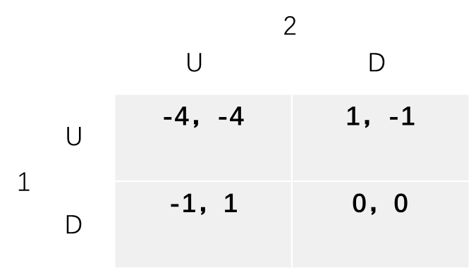
Nash均衡的意义
考察一个简单的“斗鸡博弈”的例子。两个勇士举着长枪，准备从独木桥的两端冲上桥中央进行决斗，每位勇士有两种选择，冲上去（用U表示）或退下来（用D表示）。
若两人都冲上去，则两败俱伤，支付均为-4。
若一方冲上去，一方退下来，则冲上去者胜利，支付为1；退下来者没面子，支付为-1。
若双方都退下来，则双方都没面子，支付均为0。
经分析容易得出，该问题有两个Nash均衡，分别是(U,D)和(D,U)。
一方冲上去，一方退下来。
事实上，当一个理性的参与人预测到对方会冲上去时，明智的选择是 退下来；反之亦然。所以(U,D)和(D,U)是一致性预测。
反过来，(U,U)不是一致性预测：参与人如果预测到(U,U)会出现，那么 在行动时他会偏离，不会选择U，因为相对于选择U实现预测的结果， 参与人可以选择D让自己的支付变好，从而导致预测的行动和实际的 行动不符。即，这样的预测会被参与人自己否定
同理，(D,D)不是Nash均衡，它也不是一个一致性预测。

Slide 8
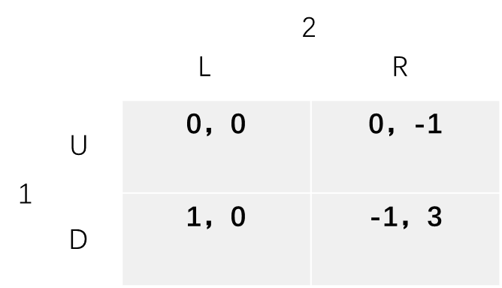

Nash均衡的意义
我们再看一个“非Nash均衡不能成为博弈的一致性预测”的例子。右图所示的博弈，两人两战略：
容易看出，这个博弈没有纯战略Nash均衡；
容易求得，这个博弈的混合战略Nash均衡是$(\left(\frac{3}{4},\frac{1}{4}\right),\left(\frac{1}{2},\frac{1}{2}\right))；$并且，在这个混合战略Nash均衡中，两个参与人的期望收益均为0。
根据前面我们讲的混合战略Nash均衡的性质，在参与人2选择了最优战略时，参与人1选择任何一个纯战略的期望收益都等于选择参与人1的最优战略时的期望收益。因此，在参与人2选择了最优战略$σ_{2}=(\frac{1}{2},\frac{1}{2})$时，纯战略U也是参与人1的最优反应；在参与人1选择了最优战略$σ_{1}=(\frac{3}{4},\frac{1}{4})$时，纯战略L也是参与人2的最优反应。
并且，如果参与人1、2分别选择U、L，即选择纯战略(U,L)，双方的收益 均为0，与混合战略Nash均衡中双方的期望收益相同。
但是，(U,L)不是Nash均衡！上面所有的特征都不足以让它成为Nash均衡， 它也不是博弈的一致性预测。例如，如果预测到参与人2选择纯战略L，则 参与人1会偏离，不会选择U，而会选择D，因为这时选择D能带来更大的 支付。

Slide 9
Nash均衡的存在性
这是一个非常重要的问题。我们前面已经分析了纯战略Nash均衡和混合战略Nash均衡。但是，是否对于所有的博弈问题都存在Nash均衡呢？如果存在这样的博弈问题，找不到对应的Nash均衡，那么我们将Nash均衡作为博弈的解就是有问题的。
幸运的是，这方面我们能够得到一个肯定的结论。博弈论中已经有一些经典的存在性理论。这些理论的证明我们略去，有兴趣的同学可以自行查阅相关文献。
Nash均衡的存在性定理1：每一个有限的战略式博弈至少存在一个Nash均衡（包括纯战略Nash均衡和混合战略Nash均衡）。
这个定理是博弈论中关于Nash均衡存在性的最基本定理。1950年，John Nash在论文Equilibrium Points in N-person Games中首次提出了Nash均衡的概念，并给出了这个存在性定理。该定理对博弈论以后的发展具有非常重要的意义（如果Nash均衡不是一定存在，那还研究来有什么意义呢？）
这个定理针对的是有限的战略式博弈（finite game），即参与人数量有限，参与人的战略数量有限。

Slide 10

Nash均衡的存在性
在经济学和现实生活中，还存在很多无限博弈。和有限博弈相对应，在无限博弈中，参与人的战略可能有无数多个，或者参与人的战略能够在某个集合中取连续值。例如，厂商之间的价格或者产量的竞争（博弈），价格和产量都有可能是连续取值的。对于无限博弈，还有以下的存在性定理。
Nash均衡的存在性定理2：对于战略式博弈$G=<Γ;\left(S_{i}\right);\left(u_{i}\right)>，$若$S_{i}$为欧氏空间的非空紧凸子集，支付函数$u_{i}$关于战略组合$s$连续，关于$s_{i}$拟凹，则该博弈存在纯战略Nash均衡。
Nash均衡的存在性定理3：对于战略式博弈$G=<Γ;\left(S_{i}\right);\left(u_{i}\right)>，$若战略空间$S_{i}$为距离空间中的非空紧子集，支付函数$u_{i}$关于战略组合$s$连续，则该博弈存在混合战略Nash均衡（纯战略Nash均衡作为混合战略Nash均衡的特例）.
如果收益函数不连续，也有相关的存在性定理：
Nash均衡的存在性定理4：对于战略式博弈$G=<Γ;\left(S_{i}\right);\left(u_{i}\right)>，$若对所有的$i$，$S_{i}$为有限维欧氏空间的非空紧凸子集，$u_{i}$关于$s_{i}拟$凹，关于$s$上半连续且$\max_{s_{i}}{u_{i}(s_{i},s_{−i})}$关于$s_{−i}$连续，则该博弈存在一个纯战略的Nash均衡。
当然，这些存在性定理在我们的这个课程中都不作要求。大家只需要知道，对于我们现在能看见的博弈问题，Nash均衡基本上都是存在的，就可以了。

Slide 11
Nash均衡的多重性
前面探讨的是Nash均衡的存在性，存在性定理保证了在大多数情况下Nash均衡都是存在的，因此我们将Nash均衡作为博弈问题的解是站得住脚的。
但是，在我们前面所有提到过的例子中，我们也可以看到，许多问题存在多个Nash均衡（包括纯战略和混合战略Nash均衡）。我们前面说Nash均衡是博弈的解（一致性预测），如果一个博弈中只有一个Nash均衡，那么将Nash均衡作为一致性的预测，应当是相当有效的；但是，当一个博弈中有多个Nash均衡时，将Nash均衡作为博弈的解的意义就相对弱化了。
例如，前面的“斗鸡博弈”问题，存在两个纯战略Nash均衡(U,D)和(D,U)，将它们作为博弈问题的一致性预测的时候就会出现这样的问题：
到底谁应该冲上去？谁应该退下来？也就是说，哪一个Nash均衡会真正出现？
如果两个参与人的预测不一致，例如，参与人1预测(U,D)，而参与人2预测(D,U)，那么博弈的真正结果就变成了双方都冲上去，两败俱伤，即(U,U)。
因此，传统的博弈论研究中，面临的问题或许并不是如何找到博弈的Nash均衡（即存在性问题），而是如何在多个Nash均衡中选择一个合理的均衡（即多重性问题）。

Slide 12
Nash均衡的多重性
目前，还没有一个一般化的理论可以证明哪个Nash均衡结果一定会出现。
对于Nash均衡的多重性问题，目前的解决思路主要有两种：
第一种称之为均衡精炼的方法。主要思路是从博弈解的定义着手，在Nash均衡的基础上，定义更加精炼的博弈解（所谓的精炼，即perfect），例如子博弈精炼Nash均衡、精炼贝叶斯Nash均衡等。通过剔除Nash均衡中不合理的均衡来解决多重性问题。这种解决思路我们可以称之为规范式的方法，思路具有普遍性，对所有博弈问题均适用。
第二种方法则是非规范式的方法。所谓非规范式的方法，就是针对特定的博弈问题给出特定的解决方案。这样的方法很多，包括“焦点效应”、“相关均衡”等。
此处我们针对非规范式的方法做出一些介绍，给出一些例子，方便大家了解如何应对Nash均衡的多重性问题。至于均衡精炼的方法，我们将放在以后的章节中进行讲述。
具体地，此处将介绍“焦点效应”和“相关均衡”两种方法。

Slide 13
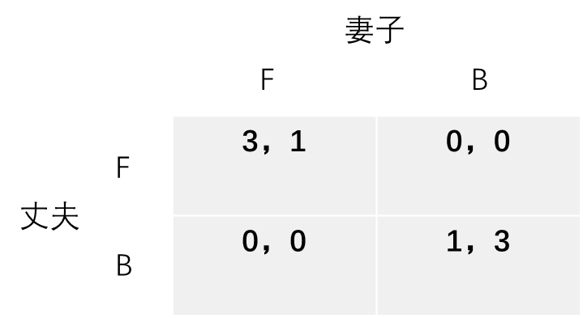

Nash均衡的多重性，“焦点效应”
在某些存在多个Nash均衡的博弈中，往往会有这样的现象：所有的参与人都会相互预期博弈中某一特定多个均衡将会出现，从而选择执行这个特定的均衡。
在一个具有多重均衡的博弈中，趋向于将参与人的注意力集中到一个均衡的任何事情，都可能使参与人全都预期并随之实行这个均衡。
这种现象称为“焦点效应”。在焦点效应中，具有某种使它显著地区别于其他所有均衡的性质的均衡，称为焦点均衡
仍然采用“Battle of Sexes”博弈（夫妻观看足球、芭蕾比赛）作为例子，为了和教材一致，这里的夫、妻观看足球、芭蕾的支付和我们前面举例时稍有不同，但本质是一样的。
右图给出了战略式博弈的描述。F代表足球，B代表芭蕾。
容易分析得出，这里存在两个纯战略Nash均衡(F,F)和(B,B)，以及一个 混合战略Nash均衡$(\left(\frac{3}{4},\frac{1}{4}\right),\left(\frac{1}{4},\frac{3}{4}\right))$。
如果仅对这个抽象的模型（包括里面的支付）进行分析，那么没有任 何理由去预测到底哪一个Nash均衡将会出现？
如何解决这个问题？当然是因为考虑的因素还不够多，抽象的高度太 高了。

Slide 14
Nash均衡的多重性，“焦点效应”
仍然采用“Battle of Sexes”博弈（夫妻观看足球、芭蕾比赛）作为例子，为了和教材一致，这里的夫、妻观看足球、芭蕾的支付和我们前面举例时稍有不同，但本质是一样的。
在上述的建模过程中，除了保留了参与人、战略和支付等关键因素，其他与这个博弈有关的信息都被抛弃了
例如：夫妻双方谁说了算？家庭传统如何？他们是不是有什么固定的默契？等等。
在博弈论的实践中，有了这些信息，才能够帮我们确定，到底哪个Nash均衡会真正发生。也就是说，这些被模型所抽象掉的信息，往往可能会指导我们达到一个特定的均衡，即焦点均衡。
例如：家庭中妻子比较习惯服从丈夫的选择。则在实际的博弈中即使他们没有感到必须遵守这个传统，这个传统也会使得均衡(F,F)更为聚焦并更有可能被执行。正是因为这样的传统，妻子将预期丈夫会认定她应该选择“看足球”，所以勉强地选择“看足球”；而丈夫将预期妻子会选择看足球，从而选择“看足球”，因为此时选择看足球的所得大于看芭蕾的所得；
例如：反之，如果家庭中比较现代，丈夫十分尊重妻子的选择，则在实际的博弈中，(B,B)就有可能称为焦点均衡而被实现。
又例如：夫妻认为周末的活动应该丰富多彩，并且上一周大家选择了看足球。那么这一次博弈的均衡就有可能是(B,B)。
又例如：天气预报预测周末下雨，不适宜观看足球比赛，则也有可能将博弈引向(B,B)这个Nash均衡。

Slide 15
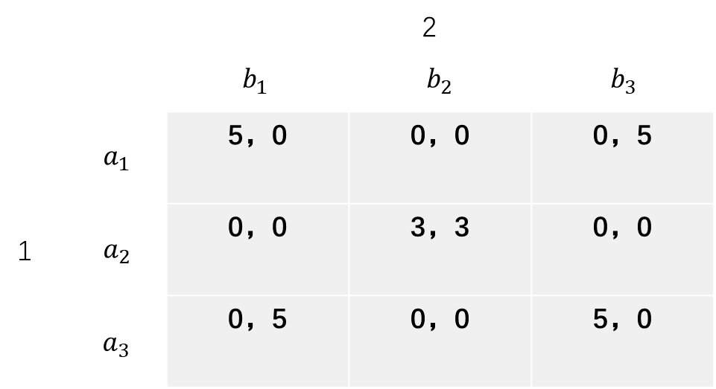

Nash均衡的多重性，“焦点效应”
另外，焦点效应在某些博弈中还可能由均衡战略自身的性质来决定。
例如，右图所示的战略式博弈。存在一个纯战略Nash均衡$(a_{2},b_{2})$，和两个混合战略Nash均衡$(\left(\frac{3}{11},\frac{5}{11},\frac{3}{11}\right),\left(\frac{3}{11},\frac{5}{11},\frac{3}{11}\right))$和$(\left(\frac{1}{2},0,\frac{1}{2}\right),\left(\frac{1}{2},0,\frac{1}{2}\right))$。
纯战略Nash均衡不仅结构简单，而且两个参与人的收益都比混合战略Nash均衡的参与人的期望收益高
因而参与人更有可能聚焦到纯战略Nash均衡上。
但是，焦点效应不会引导理性的参与人到一个非Nash均衡的战略组合上。
焦点效应只是引导参与人在多个Nash均衡之中选择；
对于一个理性的参与人，从Nash均衡的战略偏离到非Nash均衡 的战略，意味着其支付/期望收益是降低的。因此焦点效应并不 会引导理性的参与人到非Nash均衡的战略组合上。

Slide 16


Nash均衡的多重性，“焦点效应”
将博弈聚焦于一个特定均衡的简单易行的方法，是在博弈之前进行沟通和商议，称为“廉价磋商”（cheap talk）。
在博弈开始之前，不花任何成本达成的，对参与人没有约束力的协议。所以它并不会将非合作博弈变为合作博弈。
例如，Battle of Sexes中，事前的沟通或磋商可以使夫妻双方达到一个特定的均衡。
右上图：廉价磋商有效的例子
存在两个纯战略Nash均衡(A,A)和(B,B)。在博弈开始前如果两个参与人进行简单的沟通， 并商议在博弈中大家都选择A，那么在实际的博弈中Nash均衡（A，A）就很有可能出现
右下图：廉价磋商无效的例子
同样存在两个纯战略Nash均衡(A,A)和(B,B)。对参与人1来说，战略B是安全的，因为无论 对方如何选择，参与人1选择B总能保证自己的收益不少于7。反之，参与人1选择A虽然有 可能得到9，但却也有可能得到0。因此，即使博弈前双方进行沟通并商定选择均衡(A,A)， 但只要双方稍微有点保守，博弈的最后的均衡就很可能是(B,B)而非(A,A)。
当然，博弈问题往往规定双方不经商量同时做出决策，所以“廉价磋商”是 否可行必须考虑具体的情况。

Slide 17
Nash均衡的多重性，“焦点效应”
廉价磋商实际上是将原来的博弈问题转化为了一个参与人战略更多的新的博弈问题。
下面以刚刚的Battle of Sexes问题为例，对此过程作一个较为详细的描述。
为简化建模，假设协商中只有丈夫向妻子提出建议：“一起看足球（记为f）”或“一起看芭蕾（记为b）”，妻子听到建议之后，也可以选择接受或不接受。另外，因为是廉价磋商，所以丈夫给出建议后，他可以按照建议行事（即遵守协议），也可以不按建议行事（即不遵守协议）。
考察从丈夫开始提出建议，然后双方同时选择行动这样一个扩展后的博弈问题。在这个过程中，妻子的战略不再是简单的“看足球”或“看芭蕾”，而是在收到丈夫的建议后，采取行动的行动规则。由于妻子可能收到两个建议，每收到一个建议后采取的行动也是两个，所以妻子有四个战略。另外，丈夫提出的建议有两个，提出建议后选择遵守或不遵守也有两个行动，因此丈夫也有四个战略。
妻子的四个战略：
（F，F）：无论丈夫提出什么，都看足球；
（F，B）：丈夫说看啥就看啥；
（B，B）：无论丈夫提出什么，都看芭蕾
（B，F）：丈夫说看啥就不看啥；
丈夫的四个战略：
（f，F）：提出看足球，自己也看足球；
（f，B）：提出看足球，自己选择看芭蕾；
（b，F）：提出看芭蕾，自己选择看足球；
（b，B）：提出看芭蕾，自己也看芭蕾；

Slide 18
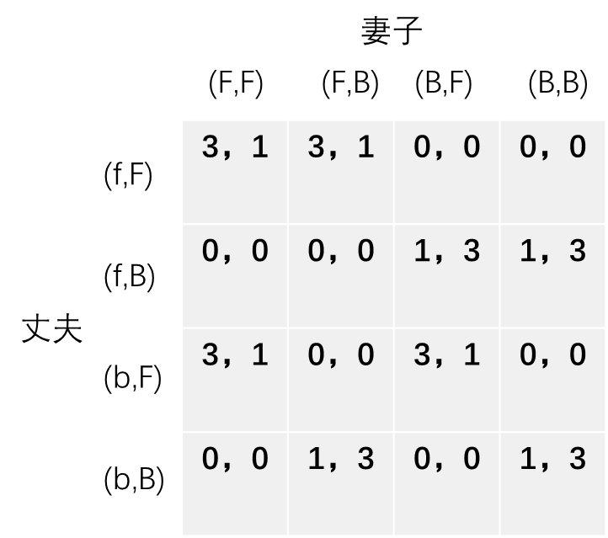

Nash均衡的多重性，“焦点效应”
廉价磋商实际上是将原来的博弈问题转化为了一个参与人战略更多的新的博弈问题。
于是，原来的两人、两战略问题就转化为了右图所示的两人、四战略问题。这个博弈问题存在多个纯战略Nash均衡，下面选择其中的一些战略和一些纯战略Nash均衡作出说明。
均衡$(\left(f,F\right),\left(F,B\right))$：丈夫遵守协议；妻子跟着丈夫的建议走。这个Nash均衡 的存在，说明夫妻之间如果相互信任，说话算话，那么博弈之前的沟通可以将 博弈引向特定的Nash均衡。
战略组合$(\left(b,B\right),\left(F,B\right))$不是Nash均衡：在所构建的模型中，丈夫位于主导地位， 因此理性的丈夫可以利用夫妻间的信任（即，妻子的战略），将博弈引向有利 于自己的均衡结果上。像这样的战略组合不会成为一致性预测的结果。
均衡$(\left(f,F\right),\left(F,F\right))$和$(\left(b,F\right),\left(F,F\right))$：在丈夫占主导地位的家庭中，博弈可以 聚焦到有利于丈夫的均衡上。例如，均衡$(\left(b,F\right),\left(F,F\right))$中，丈夫虽然是说话不 算话，但是妻子知道丈夫也只是说说而已，因此无论丈夫提出什么建议，都顺 从去看足球。
均衡$(\left(f,B\right),\left(B,B\right))$和$(\left(b,B\right),\left(B,B\right))$：在妻子占主导地位的家庭中，博弈可以聚 焦到有利于妻子的均衡上。
均衡$(\left(b,F\right),\left(B,F\right))$：夫妻互不信任的情况下，位于主导地位的丈夫可以将博弈 引向有利于自己的结果。

Slide 19

Nash均衡的多重性，“相关均衡”
所谓的相关均衡，指的是参与人根据某个共同观测到的信号而选择行动，从而引到特定的Nash均衡上。
仍然用Battle of Sexes博弈作为例子。夫妻双方通过长期共处，可能已经形成这样的习惯：双方根据天气状况来选择娱乐项目。
例如，天气晴好则大家选择观看足球比赛（即Nash均衡(F,F)）；天气下雨则选择观看芭蕾。
假设天气状况有两种，$ω_{1}$表示天气晴好，$ω_{2}$表示天气恶劣，$Ω=\{ω_{1},ω_{2}\}$表示夫妻双方可能观测到的天气状况。假设出现$ω_{1}$和$ω_{2}$的概率均为一半即$π\left(ω_{1}\right)=π\left(ω_{2}\right)=\frac{1}{2}$。
考虑从夫妻双方观测到天气情况，然后双方同时选择行动这样一个扩展后的博弈问题，每个参与人都有四个战略：
(F,F)：观测到$ω_{1}$就看足球；观测到$ω_{2}也看$足球；
(F,B)：观测到$ω_{1}$就看足球；观测到$ω_{2}就看$芭蕾；
(B,B)：观测到$ω_{1}$就看芭蕾；观测到$ω_{2}也看$芭蕾；
(B,F)：观测到$ω_{1}$就看芭蕾；观测到$ω_{2}也看$足球；
例如，上述的习惯实际上就是夫妻双方都选择了战略(F,B)。

Slide 20


Nash均衡的多重性，“相关均衡”
仍然用Battle of Sexes博弈作为例子。夫妻双方通过长期共处，可能已经形成这样的习惯：双方根据天气状况来选择娱乐项目。
这时，原来的两人、两战略博弈问题就转化成了两个博弈问题，分别表示天气晴好和天气恶劣时的战略式博弈。例如，右下图表示的就是“天气晴好时”的战略式博弈的描述。“天气恶劣时”的战略式博弈的描述可以类似画出，此处略去。
作为例子，我们给出如下的观察：
均衡$(\left(F,B\right),\left(F,B\right))：可以$验证，这个战略组合无论在天气晴好还是天气恶劣时 都是Nash均衡。这意味着当双方都根据天气状况来选择看足球或芭蕾时，谁偏 离这个“长期以来的习惯”，谁的期望收益就会减少。
并且，在这个均衡中，夫妻双方的期望收益均为2。和原博弈问题相比，这个均 衡比原博弈的混合战略Nash均衡中的期望收益要高（可以验证，原博弈的混合 战略Nash均衡中的期望收益是$\frac{3}{4}$）。
反之，如果丈夫或妻子偏离战略(F,B)，则自己的期望收益不会增加，还有可能 反而会减少。

Slide 21
Nash均衡的多重性，“相关均衡”
通过对上述例子的分析，并推广到一般的博弈问题，就可以得到一种解决Nash均衡多重性问题的方式：让参与人根据某个共同观测到的信号（如上例中的天气状态）来选择行动。
这里面有一个问题：如果没有外界的强迫，参与人为什么胡给你据一个共同观测到的信号来选择行动？或者说，什么情况下参与人才会这样做？
从上述例子的分析可以看到，如果参与人根据信号选择行动的规则（如上例中的，扩展后的博弈问题中的战略）本身能构成一个Nash均衡，那么参与人就可能会根据某个共同观测到的信号来选择行动。
实际上，将原博弈问题根据“共同观测到的信号来选择行动”这个规则扩展之后，战略数量变多了，因此可能存在新的Nash均衡，就会出现以上的情形。
这种由参与人的行动规则所构成的Nash均衡就称为“相关均衡”。

Slide 22
2. Nash均衡的应用

Slide 23
Nash均衡的应用
所谓的“Nash均衡的应用”，主要关注的是一些Nash均衡应用的经典模型。通过对这些例子的讨论可以进一步加深对Nash均衡含义的理解。
本节讲述以下的模型：
纯战略Nash均衡：Cournot（古诺）模型；
混合战略Nash均衡：小偷-守卫博弈，监督博弈，共同投资博弈

Slide 24

Cournot模型
Cournot模型是由Antoine Augustin Cournot于1838年在研究产业经济学时提出，可以说是具有Nash均衡思想的最早模型。那时，Nash均衡的定义还没有提出。该模型研究了在寡头垄断市场中，企业追求利润最大化时的决策问题，该模型包含了如下的假设：
企业生产的产品是同质无差异的。即，消费者在购买企业生产的产品时，仅根据产品的价格做出决策，谁的价格低就购买谁的产品。
企业进行的是产量竞争。也就是说，企业的决策变量为产量。
模型为静态的，即企业的行动是同时的。
下面先讨论一般化的情形，然后再给出一个特殊的情形进行具体的分析。
用$q_{i}∈[0,∞)$表示企业$i(i=1,2)$的产量，$c_{i}(q_{i})$表示企业$i$的成本，$P=P(q_{1}+q_{2})$表示逆需求函数（其中P为价格，即价格为总产量的函数）
注意到，在这个问题中，企业需要决定的策略是产量。然后市场上这个产品的价格是和总产量相关的（也就是，和市场上有多少这样的产品出售是相关的）。
则企业$i$的利润$π_{i}$为$π_{i}\left(q_{1},q_{2}\right)=q_{i}∗P\left(q_{1}+q_{2}\right)−c_{i}(q_{i})$，并假设$π_{i}$是关于$q_{i}$可微的。
对于追求利润最大化的企业$i$而言，面临的决策问题即为$\max_{q_{i}}{π_{i}\left(q_{1},q_{2}\right), i=1,2.}$

Slide 25

Cournot模型
这个问题其实解起来很简单，不需要用到我们前面学到的各种博弈问题（这个模型产生的时候也还没有出现Nash均衡的概念）。这只是一个简单的偏微分求导问题。
上述最大化的决策目标，等价于：
$\frac{∂π_{1}}{∂q_{1}}=P\left(q_{1}+q_{2}\right)+q_{1}P^{′}\left(q_{1}+q_{2}\right)−c_{1}^{′}\left(q_{1}\right)=0;\frac{∂π_{2}}{∂q_{2}}=P\left(q_{1}+q_{2}\right)+q_{2}P^{′}\left(q_{1}+q_{2}\right)−c_{2}^{′}\left(q_{2}\right)=0;$
给定市场的逆需求函数$P(q_{1}+q_{2})$和企业的成本$c_{i}(q_{i})$，就可以将上述方程表示为：
$q_{1}=R_{1}(q_{2})$ 和 $q_{2}=R_{2}(q_{1})$。
这两个函数$R_{1}\left(⋅\right)和R_{2}(⋅)$，含义在于，给定对手的产量，企业$i$应该如何反应。因此，可以称他们为企业的反应函数。反应函数意味着每个企业的最优产量是另一个企业的产量的函数，两个反应函数的交点就是最优产量的组合。根据Nash均衡的定义，这样的最优产量组合就是Nash均衡。
上述的分析是一些一般化的分析。因此逆需求函数和成本函数都是一般化的。下面为了分析方便，我们给出一个例子，在这个例子中，指定了形式简单的函数作为逆需求函数和成本函数。

Slide 26
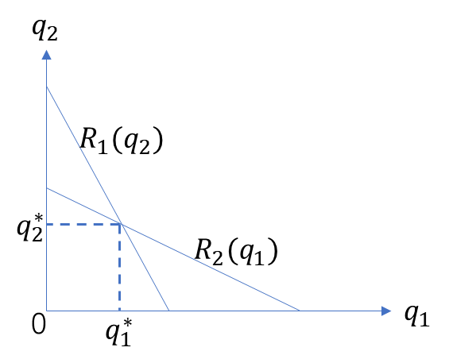

Cournot模型
据上，为了得到更具体的结果，我们指定一些具体的例子
假设每个企业具有相同的、不变的单位成本。即$c_{i}\left(q_{i}\right)=cq_{i}$；另外，假设逆需求函数为线性形式，即$P\left(q_{1}+q_{2}\right)=a−(q_{1}+q_{2})$（其中$a$为非负常数）。在这样的假设下，$π_{i}\left(q_{1},q_{2}\right)=q_{i}\left(a−q_{1}−q_{2}−c\right).$
带入上述的偏微分方程中，即有：
$a−\left(q_{1}+q_{2}\right)−q_{1}−c=0;a−\left(q_{1}+q_{2}\right)−q_{2}−c=0.$解之则得到企业的反应函数为：
$q_{1}=R_{1}\left(q_{2}\right)=\frac{1}{2}\left(a−q_{2}−c\right); q_{2}=R_{2}\left(q_{1}\right)=\frac{1}{2}(a−q_{1}−c)$.
基于上面的分析，可以解得企业的Nash均衡产量为$q_{1}^{∗}=q_{2}^{∗}=\frac{1}{3}(a−c)，$且在这时企业的利润均为$π_{1}^{∗}=π_{2}^{∗}=\frac{1}{9}{\left(a−c\right)}^{2}$.
可以在直角坐标系中画出两个反应函数的图。当然，两个函数都是单调 减函数。两条直线的交点就是Nash均衡。
产品是无差异的，所以一个企业增加产量另一个企业就必须减少产量

Slide 27

Cournot模型
在前面的讨论中，我们假设的是企业单独进行决策，得到了每个企业的均衡产量和均衡利润。我们换一种情况来看，假设两家企业联合起来垄断了市场（实际上意味着市场上只有一家企业了），在这种情况下，我们去计算企业联合垄断市场时的最优产量和均衡利润。
这时候，企业面临的决策问题为$\max_{Q}{Q(a−Q−c)}$，其中$Q$为总产量。
容易计算（求导即可），最优产量是$Q^{∗}=\frac{1}{2}\left(a−c\right)，$垄断之后的总利润为$π\left(Q^{∗}\right)=Q\left(a−Q−c\right){\left.​\right|}_{Q=Q^{∗}}=\frac{1}{4}{\left(a−c\right)}^{2}$.
和前面的结果相比，企业单独进行决策时，市场上的总产量是$\frac{2}{3}(a−c)$，总的利润是$\frac{2}{9}{\left(a−c\right)}^{2}$.
可以看到，两家企业联合垄断市场后，可以达到总产量变小，总利润变大的效果。
可以看到，在这个问题中，两家企业如果能联合垄断市场，显然对他们双方都是有益的。从博弈论的角度来思考，他们会不会这样做呢？

Slide 28
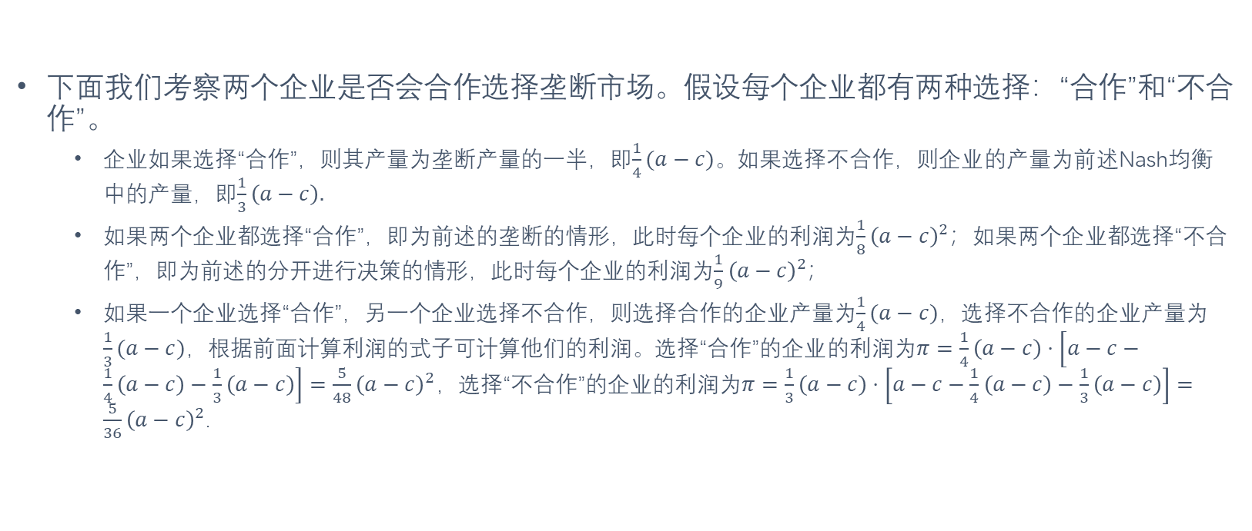
Cournot模型
下面我们考察两个企业是否会合作选择垄断市场。假设每个企业都有两种选择：“合作”和“不合作”。
企业如果选择“合作”，则其产量为垄断产量的一半，即$\frac{1}{4}(a−c)。$如果选择不合作，则企业的产量为前述Nash均衡中的产量，即$\frac{1}{3}\left(a−c\right).$
如果两个企业都选择“合作”，即为前述的垄断的情形，此时每个企业的利润为$\frac{1}{8}{\left(a−c\right)}^{2}$；如果两个企业都选择“不合作”，即为前述的分开进行决策的情形，此时每个企业的利润为$\frac{1}{9}{\left(a−c\right)}^{2}$；
如果一个企业选择“合作”，另一个企业选择不合作，则选择合作的企业产量为$\frac{1}{4}(a−c)，$选择不合作的企业产量为$\frac{1}{3}(a−c)$，根据前面计算利润的式子可计算他们的利润。选择“合作”的企业的利润为$π=\frac{1}{4}\left(a−c\right)⋅\left[a−c−\frac{1}{4}\left(a−c\right)−\frac{1}{3}\left(a−c\right)\right]=\frac{5}{48}{\left(a−c\right)}^{2}$，选择“不合作”的企业的利润为$π=\frac{1}{3}\left(a−c\right)⋅\left[a−c−\frac{1}{4}\left(a−c\right)−\frac{1}{3}\left(a−c\right)\right]=\frac{5}{36}{\left(a−c\right)}^{2}$.

Slide 29
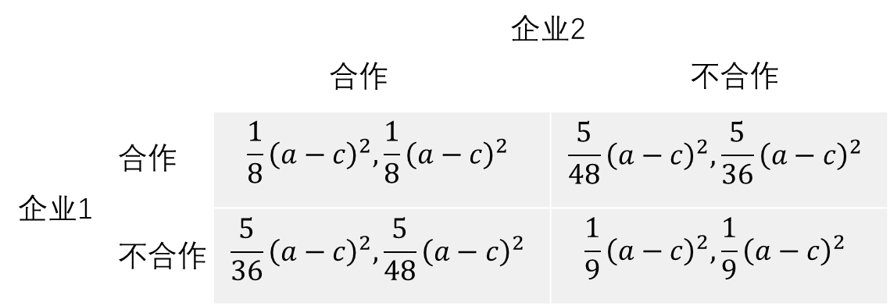

Cournot模型
于是，我们可以得到一个新的博弈问题，即企业之间关于是否要进行合作来垄断市场的博弈问题。右上图表示了这个战略式博弈的描述。
容易分析得出，这个博弈问题有唯一的Nash均衡，就是两个企业都选择“不合作”。也就是说，两个企业都合作从而使得垄断发生，并且各自利润都得到增加的结果是无法得到的。这也是一个典型的囚徒困境式的问题。
原因：每个企业在选择自己的最优产量时，只考虑到对本企业利润的影响，而忽略了对另一个企业的负外部效应。
假设两个企业事先约定联合起来垄断市场，并规定每个企业都生产垄断产量，即$\frac{1}{4}(a−c)$。假设在实际生产中，企业1照此进行，但是企业2却偏离了事先的约定，生产了$\frac{1}{4}\left(a−c\right)+Δq$，此时，企业1的利润为：
$π_{1}=\frac{1}{4}\left(a−c\right)⋅\left\{a−c−\frac{1}{4}\left(a−c\right)−\left[\frac{1}{4}\left(a−c\right)+Δq\right]\right\}=\frac{1}{8}{\left(a−c\right)}^{2}−\frac{1}{4}\left(a−c\right)Δq$. 而企业2的利润为：
$π_{2}=\left[\frac{1}{4}\left(a−c\right)+Δq\right]⋅\left\{a−c−\frac{1}{4}\left(a−c\right)−\left[\frac{1}{4}\left(a−c\right)+Δq\right]\right\}=\frac{1}{8}{\left(a−c\right)}^{2}+\frac{1}{4}\left(a−c\right)Δq−{\left(Δq\right)}^{2}$
只要满足$0<Δq<\frac{1}{4}(a−c)$，就会出现企业2的利润增加而企业1的利润减小的情况。也就是说，尽管已经有了事先约定，但是企业可以通过偏离约定（偷偷增加产量）的方法让自己获利并让对方亏损。因此，这样的约定是无法得到遵守的，除非这种约定是有约束力的（但是，事实上，这样的约定往往是不受法律保护的，常常还被反垄断法所禁止）。

Slide 30

Cournot模型
反之，对于Nash均衡产量，企业都会自动遵守
这个我们之前实际上已经讲过。Nash均衡的定义即为，给定其他参与人的战略后，参与人$i$的战略能最大化他的支付。因此，任何一个参与人改变自己战略，都会造成自己的支付降低，不会出现上页的情况。
我们也在这个博弈问题中验证一下。在Nash均衡战略中，两个企业的产量均为$\frac{1}{3}(a−c)$。假设企业1遵守了这个战略，而企业2却生产了$\frac{1}{3}\left(a−c\right)+Δq$，则容易算出两个企业的利润为：
企业1：$π_{1}=\frac{1}{3}\left(a−c\right)⋅\left\{a−c−\frac{1}{3}\left(a−c\right)−\left[\frac{1}{3}\left(a−c\right)+Δq\right]\right\}=\frac{1}{9}{\left(a−c\right)}^{2}−\frac{1}{3}\left(a−c\right)Δq$
企业2：$π_{2}=\left[\frac{1}{3}\left(a−c\right)+Δq\right]⋅\left\{a−c−\frac{1}{3}\left(a−c\right)−\left[\frac{1}{3}\left(a−c\right)+Δq\right]\right\}=\frac{1}{9}{\left(a−c\right)}^{2}−{\left(Δq\right)}^{2}$
所以，只要$Δq≠0$，也就是说，只要企业2偏离了Nash均衡战略，其利润都将小于均衡时的利润$\frac{1}{9}{\left(a−c\right)}^{2}$。
因此，如果两个企业事先都约定生产Nash均衡的产量，那么在实际生产中这种事先约定都将会得到遵守，即使这种约定是没有约束力的
结论仍然是：两个企业会选择不合作，不会垄断市场。

Slide 31
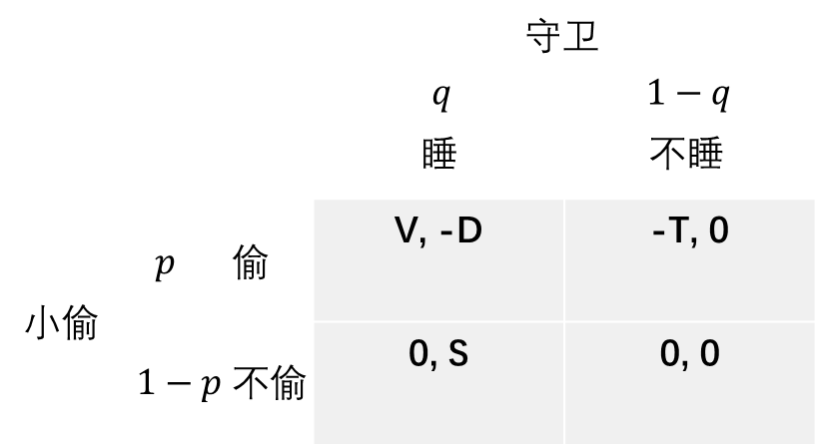

小偷-守卫博弈
参与人1是小偷，参与人2是守卫。小偷的战略可以选择“偷窃”或“不偷窃”，而守卫可以选择“睡”或不睡。小偷只有在守卫睡时选择“偷”才能得手，而守卫则希望自己在睡觉时小偷“不偷”。
用V表示小偷偷窃得手时的支付，T表示小偷偷窃被抓时的惩罚。小偷不偷则支付为0。D表示守卫因睡觉被窃时而受到的惩罚，S表示守卫睡觉并未遭到偷窃所得到的正效用。守卫不睡只是尽职，所以其支付为0。
右下图表示了这个战略式博弈的描述。
容易判断，这个博弈问题不存在纯战略Nash均衡。下面我们求解混合战略Nash均衡。
如图，设混合均衡战略为$σ=(\left(p,1−p\right),\left(q,1−q\right))$. 由前面等值法可以求解：
给定守卫的混合战略，小偷选择偷或不偷期望收益相等：
$qV−T\left(1−q\right)=0∗q+0∗(1−q)$；
给定小偷的混合策略，守卫选择睡或不睡的期望收益相等：
$\left(−D\right)p+S\left(1−p\right)=0∗p+0∗\left(1−p\right);$
因此$q=\frac{T}{V+T}, p=\frac{S}{S+D}$.即混合战略Nash均衡为$(\left(\frac{S}{S+D},\frac{D}{S+D}\right),\left(\frac{T}{V+T},\frac{V}{V+T}\right))$.

Slide 32
小偷-守卫博弈
从上述的混合战略Nash均衡可以看到一些结果：
每个参与人（小偷、守卫）选择各自的纯战略的概率都取决于对方的支付（事实上，在这个问题中，和自己的支付无关）。例如，小偷选择“偷”或“不偷”的概率，取决于守卫到底是否睡觉，以及守卫睡觉或不睡觉的支付；守卫选择“睡”或“不睡”的概率，取决于小偷的支付。
改变小偷的支付，例如加大小偷被抓后的惩罚T，可以发现守卫选择“睡觉”的概率增加了，而小偷选择“偷”的概率却没有变化。即，加大对小偷的惩罚，并不能从根本上减少偷窃现象的发生，从长期来讲，反而会使得守卫更加偷懒。
同样，改变守卫的支付，加大守卫失职后的惩罚D，则小偷选择“偷”的概率减少了。即，加大对守卫失职后的惩罚，可以从根本上减少偷窃现象的发生。
所以说，上述对这个博弈问题的研究以及结论对管理工作有着重要的启示。为了加强单位的保卫工作，减少偷窃现象的发生，可以选择加大对小偷的打击力度，但这是治标不治本的选择，反而会使得单位的保卫人员更加懒惰。反之，如果加强内部管理，加大对保卫人员失职的惩戒，才是可以从根本上减少偷窃现象发生的做法。

Slide 33
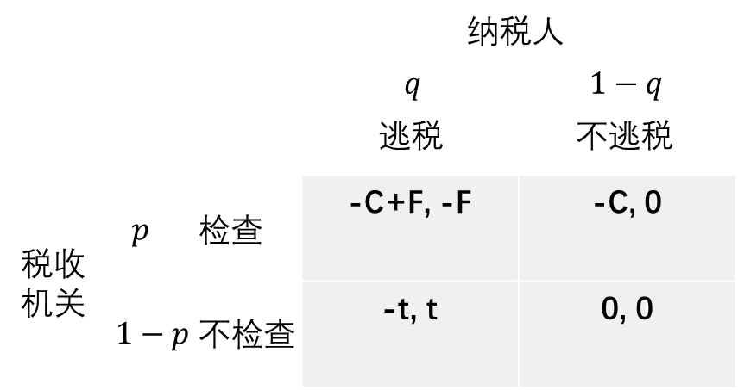

监督博弈
现实生活中，监督问题无处不在。常见的监督包括教育、生产、执法、行政、财政、税收、证券、药品、技术、舆论等方面的监督。监督过程本质上是一种被监督方与相关利益方之间为实现利益最大化的互动过程。这里以税收检查为例，讨论一个博弈问题。
参与人1是税收机关，参与人2是纳税人。税收机关的战略是“检查”和“不检查”，纳税人的战略是“逃税”和“不逃税”。
站在税收机关的角度，指定参与人在各个战略组合下的支付。
对纳税人：纳税是应该的，不逃税时不得不失 ，支付为0；如果逃税成功，纳税人获得额外的支付，即应收的税款t。
对税收机关：收税是应尽职责，收到税款时不得不失，支付为0；如果纳税人逃税成功则税收机关损失税款，支付为-t；另外，税收机关的检查成本为C，纳税人逃税被抓时会受到惩罚，罚款额为F。
右下图画出了战略式博弈的描述图。
需要注意的是，如果$C>t+F，$税收机关的“不检查”是占优 战略，此时监督也是没有意义的了，于是我们假设$C<t+F$
为何？税款+罚款都抵消不了检查的成本，那也没必要检查了，应该 考虑如何降低检查成本。

Slide 34

监督博弈
在满足$C<t+F$的情况下，我们来讨论这个博弈问题：
容易分析得出，此时该博弈问题不存在纯战略Nash均衡。我们下面求解监督博弈问题的混合战略Nash均衡。
同样，设混合战略Nash均衡为$σ=(\left(p,1−p\right),\left(q,1−q\right))$。对于这个简单的、两人、两战略的博弈问题，仍然可以用“等值法”来求解混合战略Nash均衡。
对于税收机关，如果纳税人采取了混合战略Nash均衡的战略，即$σ_{2}=(q,1−q)$，则税收机关的“检查”和“不检查”的期望收益应当相等，即$q\left(−C+F\right)+\left(1−q\right)⋅\left(−C\right)=q(−t)$。
对于纳税人，如果税收机关采取了混合战略Nash均衡的战略，即$σ_{1}=(p,1−p)$，则纳税人的“逃税”和“不逃税”的期望收益应当相等，即$p\left(−F\right)+\left(1−p\right)t=0$
由此可解得$p=\frac{t}{t+F},q=\frac{C}{t+F}$，混合战略Nash均衡为$σ=(\left(\frac{t}{t+F},\frac{F}{t+F}\right),\left(\frac{C}{t+F},\frac{t+F−C}{t+F}\right))$。
我们可以根据这个混合战略Nash均衡分析应纳税款t、对逃税的惩罚F，及检查成本C对博弈均衡的影响。

Slide 35
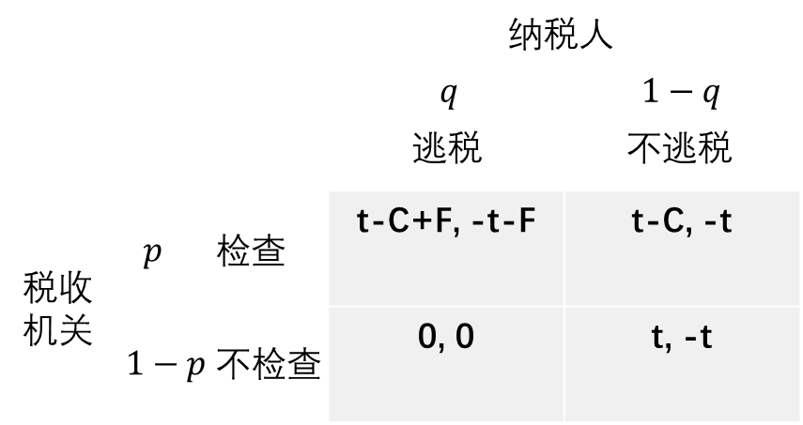

监督博弈
根据混合战略Nash均衡$σ=(\left(\frac{t}{t+F},\frac{F}{t+F}\right),\left(\frac{C}{t+F},\frac{t+F−C}{t+F}\right))$进行分析：
对于纳税人的策略，首先，惩罚F越大，纳税人逃税的概率越小；税收机关检查的成本C越大，纳税人逃税的概率越大。这两项观察都是符合我们日常生活的经验的，容易理解。
仍然是对纳税人的策略，纳税人应缴税款t越大，纳税人逃税的概率越小。另外，对于税收机关来说，纳税人应缴税款t越大，税收机关检查的概率就越大。这里对纳税人的策略，一定程度上可能是和我们的想象不符的。可以这样来理解，应缴税款t越大，税收机关检查的概率就越大，所以纳税人反而不敢逃税。例如，穷人逃税更普遍，富人逃税反而可能更少。
需要注意的另一个问题，我们上述的战略式博弈的描述是站在税收机关的角度来设定的，如果从纳税人的角度来设定参与人的支付，那么对应的支付应该与前面的不同。例如，纳税人会认为自己不该缴税，所以“逃税”才是不得不失，而不逃税则意味着支付为-t。
右图给出了这样的战略式博弈的描述。可以计算验证，混合战略Nash均衡 是一样的。
在参与人偏好关系保持不变的前提下，选用不同形式的效用函数，不会从 根本上改变博弈解的性质（如，有多少个纯战略、混合战略Nash均衡）， 但有可能使博弈的解的具体形式（例如，概率分布）发生改变。

Slide 36


共同投资博弈
在这个博弈问题中，考虑如下的共同投资模型。两个企业进行投资决策，每个企业面临两个选择：投资大项目或投资小项目。
大项目需要两个企业共同投资才能完成，而小项目可以由每个企业单独完成。
如果两个企业都选择投资大项目，大项目的收益较大，两个企业都可以获得较大的收益，假设他们平分收益，每个企业的收益均为$π_{1}>0$。
如果两个企业都选择投资小项目，每个企业都可以获得收益$π_{2}。$由于是小项目，所以我们认为$π_{2}<π_{1}$。
如果一个企业投资大项目而另一个企业投资小项目，则投资大项目的企业无法完成项目，收益为0；投资小项目的企业获得收益$π_{3}>0$.
右图给出了对应的战略式博弈的描述。
注意到，这里$π_{3}$的值需要仔细进行讨论：
首先，两个企业都投资小项目带来的各自的收益，一般来说可以认为要小于一个企业单独投资小项目带来的收益（例如，因为竞争性或项目产品的相互替代性等），所以，一般情况下认为$π_{3}≥π_{2}$。

Slide 37

共同投资博弈
下面继续根据$π_{1}$和$π_{3}$的关系进行讨论：
如果$π_{3}>π_{1}$，容易分析得出，在这个博弈问题中，存在一个占优均衡，当然这也是唯一的Nash均衡，即（小，小）。这时候，其实就是“单个企业投资小项目获得的收益”比“两个企业一起投资大项目平分获得的收益”要大，因此两个企业都偏好选择小项目。这是一个典型的囚徒困境式的问题，选择（小，小）这个战略组合，实际上两个企业就只能各获得$π_{2}$而非$π_{3}$的收益了。反而，另一个非Nash均衡的战略组合（大，大），两个企业能够各获得$π_{1}$的收入。
如果$π_{3}≤π_{1}$，则这个博弈问题中存在两个纯战略Nash均衡和一个混合战略Nash均衡。我们先看这两个纯战略Nash均衡。这时，（大，大）和（小，小）都是纯战略Nash均衡。
一方面，（大，大）是Pareto占优的，也就是说，这个时候两个企业都能得到更高的收益，它是一个比较理想的结果。
另一方面，从风险占优的角度考虑，对任一参与人，投资小项目都比大项目更安全一些。参与人只要选择了“小”，不管另一个参与人的战略，他总能确保获得至少$π_{2}$的收益；如果他选择“大”，尽管他可能获得更高的盈利$π_{1}(π_{1}>π_{2})$，然而也可能什么都得不到（收益为0）。

Slide 38
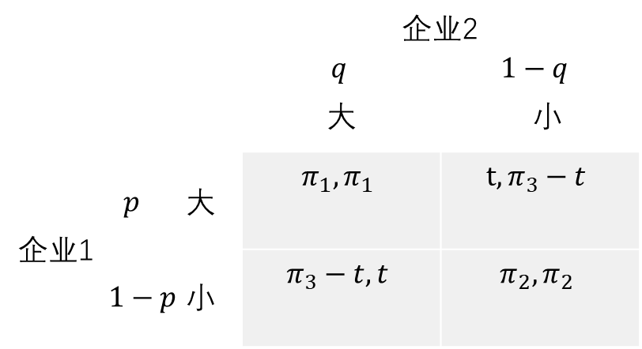

共同投资博弈
下面继续根据$π_{1}$和$π_{3}$的关系进行讨论：
现在我们关注$π_{3}≤π_{1}$时的混合战略Nash均衡。容易求得，每个企业都应以概率$\frac{π_{2}}{π_{1}−π_{3}+π_{2}}$选择“大”，以概率$\frac{π_{1}−π_{3}}{π_{1}−π_{3}+π_{2}}$选择“小”（请注意，这是个对称博弈，企业1和企业2的战略应该是完全一样的）。
考虑这个问题的一个变种。为了达成合作增进双方利益，企业间可以建立一些协调机制。例如，在投资决策前，企业间签订有约束力的协议，规定双方必须投资大项目，否则就属违约，违约一方需向对方支付罚金；当然，如果双方都投资了小项目，可以认为协议是无效的，也可以认为双方都向对方支付罚金所以等价于不用支付罚金。
右图给出了对应的战略式博弈的描述。
类似地，如果$π_{3}>π_{1}$，只要t足够大，使得$t>π_{2}且t>π_{3}−π_{1}$，那么这个模型中就只有唯一的纯战略Nash均衡，即（大，大）。因此企业间的协议有可能使企业摆脱囚徒困境。
如果$π_{3}≤π_{1}$，且$t>π_{2}$，则这个博弈问题也只存在唯一的Nash均衡（大，大）；
如果$π_{3}≤π_{1}$，且$t≤π_{2}$，则这个博弈问题同样存在两个纯战略Nash均衡及一个混合战略Nash均衡。在混合战略Nash均衡中，以概率$\frac{π_{2}−t}{π_{1}−π_{3}+π_{2}}$选择“大”，以概率$\frac{π_{1}−π_{3}+t}{π_{1}−π_{3}+π_{2}}$选择“小”。可以验证，如果$t>π_{1}−π_{3}−π_{2}$，则出现（大，小）这个战略组合的概率比没有协议时减小。即，可以减小出现违约导致无法投资大项目的情况的概率。

Slide 39

共同投资博弈
以上分析说明：
企业之间签订有约束力的协议，有助于增进企业之间的合作，提高企业的收益；
但是，实际情况没有那么简单。一般来说，签订有约束力的协议都是有成本的（如谈判、执行成本等），而且这种成本往往随着罚金的增大而增大。另外，罚金多少的设定，一般取决于小项目的收益（如$π_{2}, π_{3}$），因此小项目的诱惑不仅会妨碍企业之间合作的自发形成，而且还会增大企业之间达成合作的成本。
共同投资博弈的模型对现实生活也有指导意义。例如，两人合伙做生意，如果两人相互了解程度或者信任程度不够，可能就会采取保守策略（例如双方都投资到更保险的小项目上），出现囚徒困境的结果。因此，如果双方不能充分信任对方，那么还不如从一开始就不在一起合伙做生意。反之，如果两人在生意上是长期拍档，相互信任程度较高，或者有相互的约束（例如，未来还有其他项目进行合作），则双方可能进行合作（例如投资到大项目上）。

